Slide 1
"Чудесный чемоданчик"
В данных пословицах подчеркните местоимения.
Книга – маленькое окошко, через него весь мир видно.
Для Родины своей ты ни сил, ни жизни не жалей.
Кто в слове скор, тот в деле редко спор.
Мудрым никто не родился, а научился.
Друга иметь – себя не жалеть.

Slide 2
Правильный ответ
НЕГО, ВЕСЬ, НИКТО,
СВОЕЙ, ТЫ, КТО, ТОТ, СЕБЯ

Slide 3
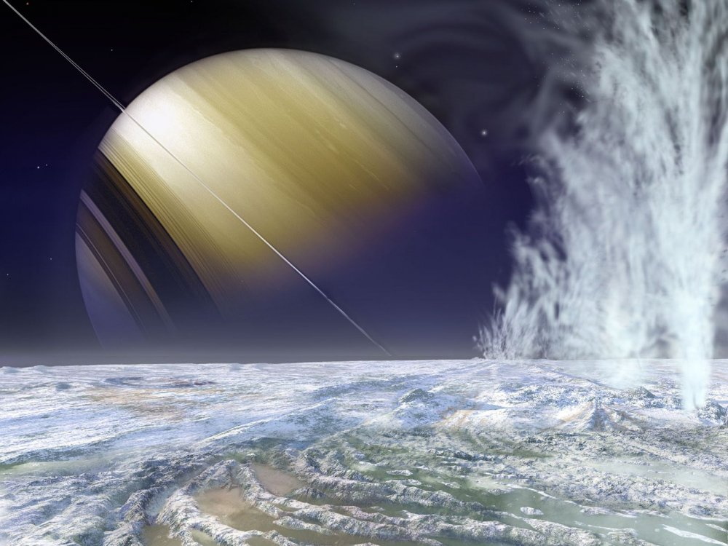
"Космическая буря"
Определите разряды местоимений.
Этот, мой, ей, себя, кто-то,
весь, никто

Slide 4
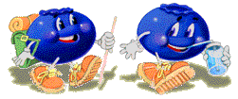
Правильный ответ
этот (указат.) | кто-то (неопр.)
мой (притяж.) | весь (опред.)
ей (личное) | никто (отриц.)
себя (возврат.)

Slide 5
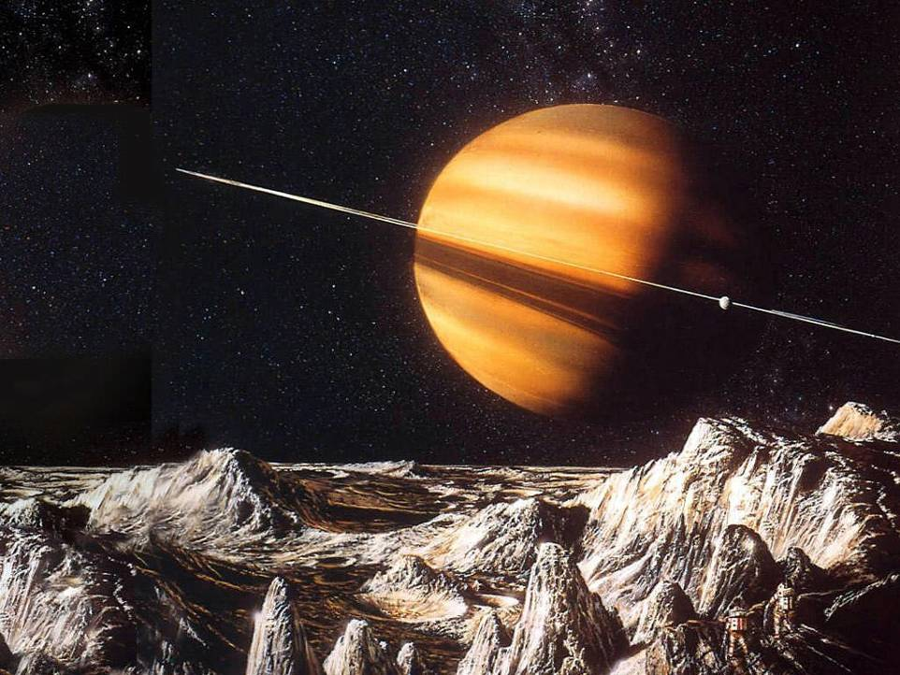

Slide 6
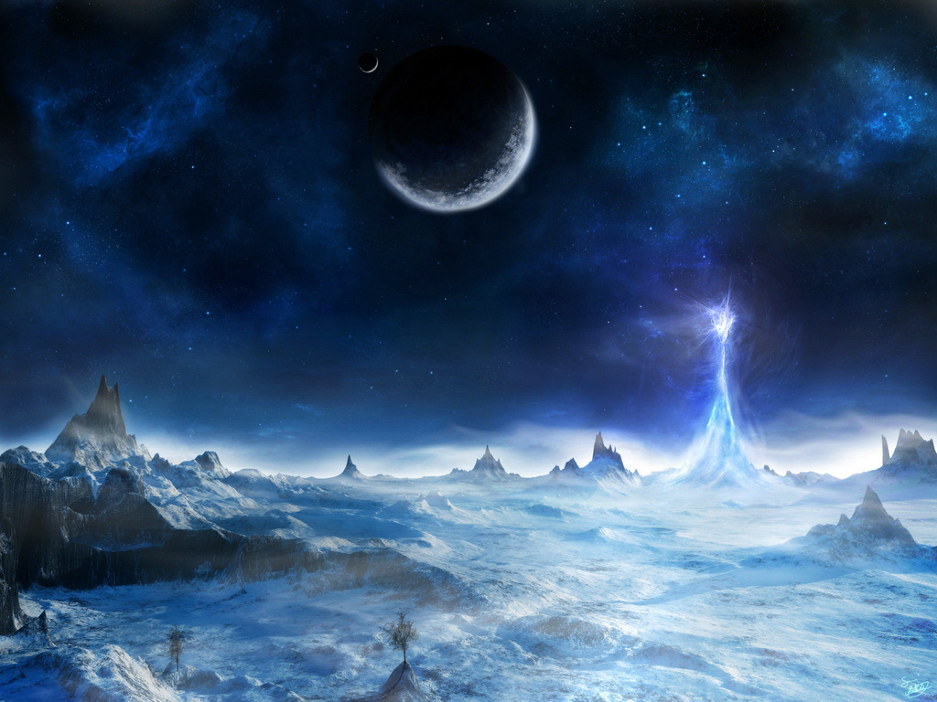
"Переводчик"
В данных предложениях найдите глаголы, определите у них время и вид. Замените детские слова словами литературного языка
Часы часикают.
Что ты там углазила?
Ох, какой пузырь выпузырился.
Я все – таки распакечу пакет.

Slide 7
Правильный ответ
1. Часикают – идут, тикают (несов.вид, наст.вр.)
2. Углазила – увидела (сов.вид, прош.вр.)
3. Выпузырился – надулся (сов.вид, прош.в)
4. Распакечу – открою (сов.вид, буд.вр.)

Slide 8
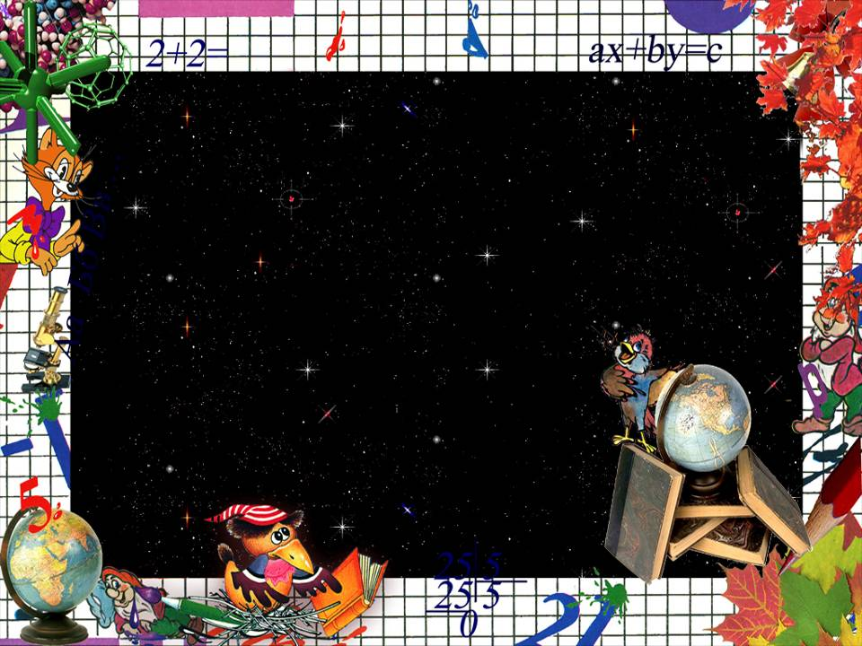
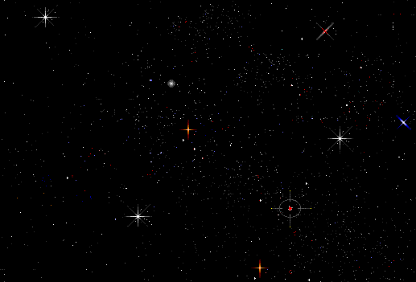
«Космическая школа»
ПОЛЕЗНЫЕ СОВЕТЫ УЧЕНИКАМ
Раскройте скобки, вставьте пропущенные
буквы.
Правила поведения в школе запомнить нетрудно,
их немного. (Не)выкрикивай на уроке. (Не)сбивай
с ног учителей, вдруг они тебе еще пригодят…ся.
(Не)бей стекла, сам потом замерзн…ш… и
заболе…ш… . (Не)дергай девчонок за
косички, хуже потом буд…т – (не)дадут
списать. (Не)рви тетрадки, они
родителям недешево обходят…ся.
(Не)рисуй на полях учебника, их
сейчас так мало.

Slide 9
Список литературы:
Александрова Г.В. Занимательный русский язык. С-Пб., Тритон, 1997. 2. Полякова А.В. Превращения слов, М., Просвещение, I99I. З. Шкатова Л.А. Подумай и ответь. М., Просвещение, 1989. 4. Войлова К.А., Гольцова Н.Г. Справочник-практикум по русскому языку. М., Просвещение, 1996. 5. Граник Г.Г., Бондаренко С.М., Концевая Л.А., М., Просвещение, 1994. Секреты орфографии, 2-е издание. 6. Шаталов В.Ф. Учить всех, учить каждого. Педагогический поиск. М.,1989. 7. Текучев А.В. Методика русского языка в средней школе. М., 1980. 8. Баранов М.Т. Обучение русскому языку в 5-6 классах: Методические указания к учебнику. М., Просвещение, 1982. 9. Наша игротека. Русский язык и литература в средних учебных заведениях УССР, №№ 1-12, Киев, 1990. 10. Эрниязова Л.Д. Занимательность на уроках русского языка. Русский язык в школе. М., Просвещение, №6, 1985. 11. Кашкарова Т.Н. Словарная работа на уроках русского языка. Русский язык в школе. М., Просвещение, №2, I99I. 12. Никитенко Г. Ю. Игра как средство повышения интереса к урокам русского языка. Русский язык в школе. М., Просвещение, № 6. I99I.
13.Ресурсы сети Интернет: СТЕНГАЗЕТА.NET (лингвистические задачи)
http://www.stengazeta.net,"Балда" на "Грамоте.ру"http://igra.gramota.ru;
Анаграммы http://www.blues.ru/fedor/anagrams.asp,http://tramvision.ru/words/ana.htm;
Лингвомания http://lingvomania.info

